Slide 1
Підсумки роботи закладів охорони здоров’я міста Кропивницького за І квартал 2024 року
УПРАВЛІННЯ ОХОРОНИ ЗДОРОВ’Я
КРОПИВНИЦЬКОЇ
МІСЬКОЇ РАДИ

Slide 2
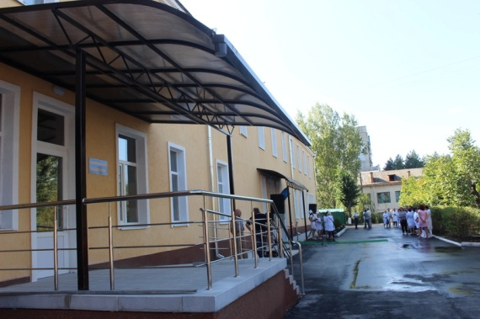
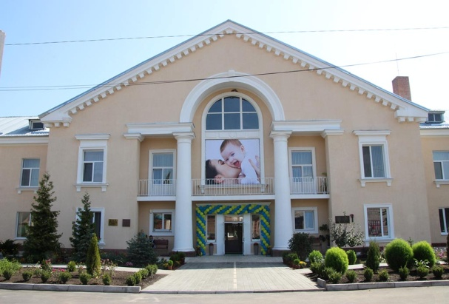
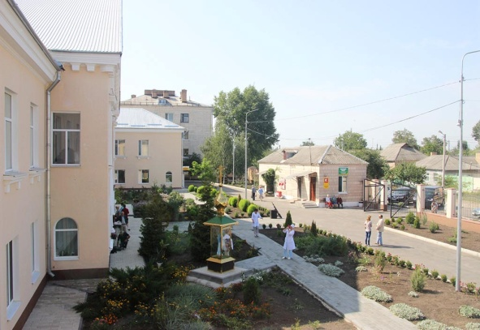
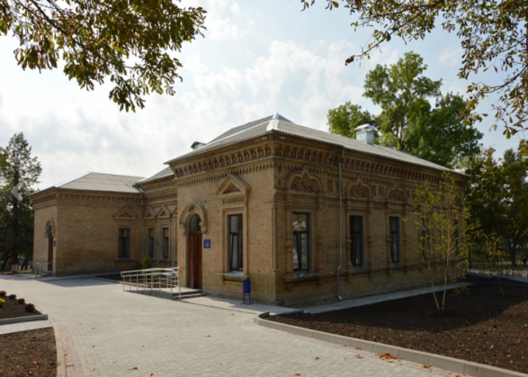
Станом на 1 квітня 2024 року у місті функціонують 7 лікувальних закладів із загальним ліжковим фондом 905 ліжок

Slide 3
Кадрова ситуація Число штатних посад працівників - 2942 (аналогічний період 2022 року – 3059,25)
Забезпеченість медичними працівниками населення
(на 100 тис. нас.)
Число фізичних осіб медичних працівників

Slide 4
Забезпеченість населення сімейними лікарями
Notes:
БТІ не зроблено!

Slide 5
Молоді
спеціалісти
Молоді
лікарі
39
Лікарі
інтерни
32
Середні медичні працівники
34

Slide 6
Показники демографії
Чисельність постійного населення
м. Кропивницького
з с. Новим станом на 01.04.2024 року
224 340 осіб

Slide 7
Структура смертності дорослого населення у %
Notes:
БТІ не зроблено!

Slide 8
Кількість зареєстрованих декларацій з пацієнтами на 1.04.2024
№ з/п | Назва АЗПСМ | Чисельність постійного населення | Кількість лікарів | Кількість зареєстрованих декларацій з пацієнтом у системі e-Health | на одного лікаря
 | КЗ "ЦПМСД №1" |  | 71 | 94 225 | 1327
 | КЗ "ЦПМСД №2" |  | 38 | 55 938 | 1472
 | КЗ "АЗПСМ" |  | 8 | 9935 | 1242
 | КНП "КЗПО" |  | 1 | 1475 | 1475
 | по місту | 224 340 | 118 | 161 573 | 1369
В тому числі заключені декларації переселенцями з тимчасово окупованих територій, які постраждали у зв’язку зі збройною агресією російської федерації проти України (ВПО) – 4888 осіб, а саме:
дорослі - 3099 (жінки –1924, чоловіки – 1175);
діти - 1789 осіб.
Станом на 01.04.2024 року кількість підписаних декларацій зменшилась в порівнянні з минулим роком на 9,2% (на 01.04.2023 року було підписано 177957 декларацій).
Основними причинами факту зменшення є:
перехід сімейних лікарів до ФОПів зі своїми пацієнтами;
зміна (виїзд) місця проживання у зв’язку з війною.
Notes:
У БТІ Не готово
8

Slide 9
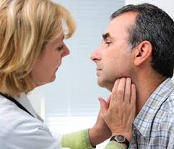
Показники поширеності та захворюваності серед дорослого населення (на 100 тис. відповідного населення)
Поширеність
захворюваність

Slide 10
Серед підлітків показники поширеності та захворюваності (на 100 тис. відповідного населення)
Поширеність
захворюваність

Slide 11
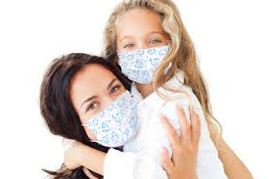
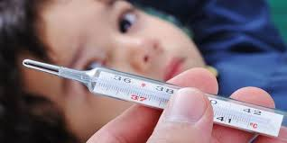
Показники поширеності та захворюваності дитячого населення (на 100 тис. відповідного населення)
Поширеність
захворюваність

Slide 12
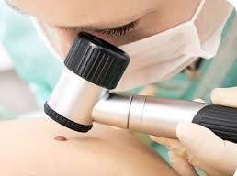
Показники онкологічної служби
Notes:
У БТІ не готово!!!!

Slide 13
Показники інфекційної
захворюваності
Зниження захворюваності:
Гострі кишкові інфекції– на 72,2%;
Грип – на 63,95%;
Зростання захворюваності:
Хронічні вірусні гепатити – в 2,6 разів; (44 – 2024р., 17 – 2023р.)
Вітряна віспа – в 55 разів; (609 – 2024р., 11 – 2023р.)
ГРВІ – на 24,1%.

Slide 14
Імунізація населення профщеплення проти:
Дифтерії
Кору
Туберкульозу
Поліомієліту

Slide 15
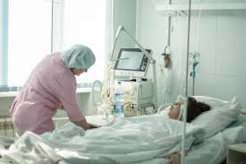
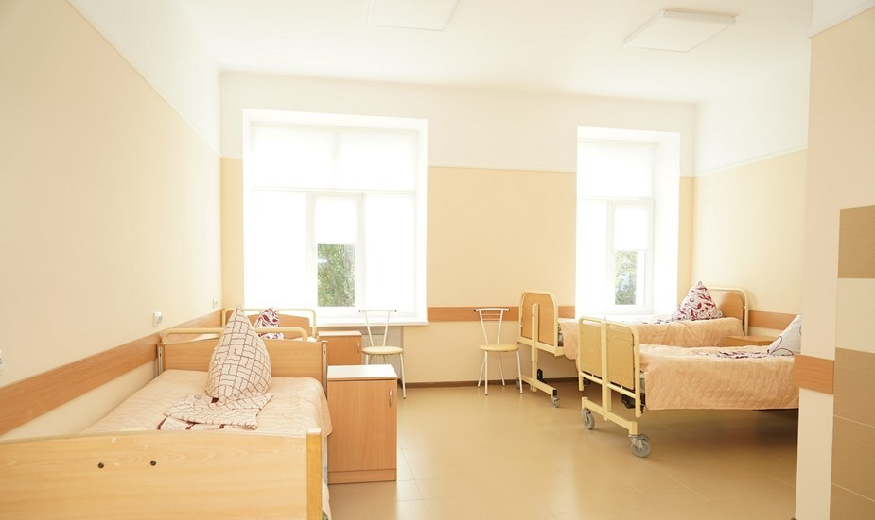
Стаціонарна допомога
Notes:
Роботу по плану у БТІ не готово!!!

Slide 16
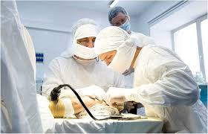
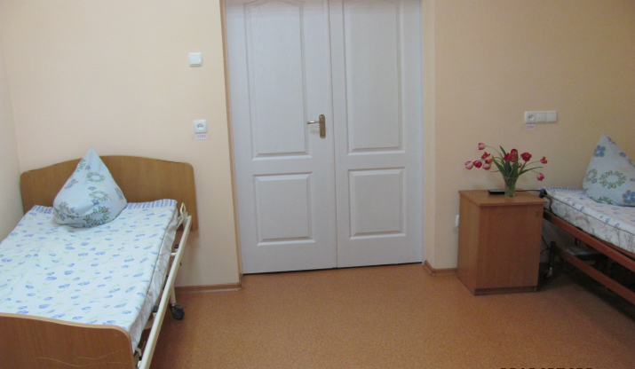
Хірургічна допомога

Slide 17
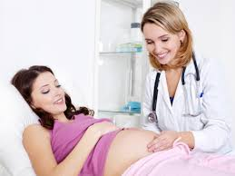
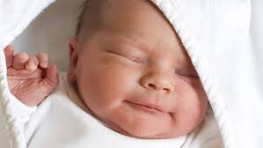
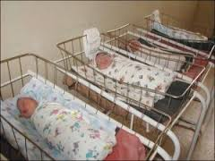
Робота акушерсько-гінекологічної та педіатричної служб
По даним
Пологового будинку
По даним РАГСу

Slide 18
Амбулаторно-поліклінічна допомога
Виявлено захворювань
при Проведенні профілактичних оглядів
Проліковані в
денних стаціонарах та
стаціонарах вдома

Slide 19
Захворюваність та летальність з підтвердженим діагнозом на COVID-19, з них:
Станом на 24.04.2024 зроблено
257 029 щеплень, в т.ч.
І-ю дозою – 114 299,
ІІ-дозою –107 464,
І-бустерною – 29 613,
ІІ-бустерною – 5 550.
З початку поточного року зменшилась кількість звернень хворих на COVID-19 у ЗОЗ комунальної власності міста. На теперішній час на стаціонарному лікуванні відсутні хворі з COVID-19, на амбулаторному лікуванні перебувають 2 особи, у т. ч. 1 дитина.

Slide 20
Медичне забезпечення ВПО
Проведено медоглядів (осіб) |  | Проведено ФОГК(осіб) |  | Амбулаторна допомога(осіб) |  | Госпіталізовано (осіб) |  | Звернення до ЕМД |  | Зареєстровано вагітних | Народжено дітей
Всього | в т.ч. дітей | Всього | в т.ч. дітей | Всього | в т.ч. дітей | Всього | в т.ч. дітей | Всього | в т.ч. дітей
10902 | 5638 | 2218 | 88 | 18163 | 5518 | 3249 | 481 | 6 | 0 | 176 | 210

Slide 21
Виконання бюджету
І квартал 2024 року

Slide 22
Станом на 01 квітня 2024 року на галузь «Охорона здоров’я» м.Кропивницького на 2024 рік по загальному фонду затверджено з усіма уточненнями обсяг видатків у сумі 89 012,8 тис.грн. у т.ч.:
Профінансовано галузь охорони здоров’я міста Кропивницького за 1 квартал 2024 року на загальну суму 20 413,7 тис. грн, що становить на 83,7% до плану січень березень 2024 року.

Slide 23
З загальної суми профінансованих видатків загального фонду спрямовано на:
оплату праці з нарахуванням –675,7 тис.грн (3,4%);
придбання медикаментів та перев'язув.матеріалів – 1 288,4 тис.грн. (6,4%);
придбання продуктів харчування – 36,9 тис. грн. (0,2%);
оплата енергоносіїв та комунальних послуг – 15 783,9 тис. грн. (78,7%)
відшкодування витрат, пов'язаних з відпуском лікарських засобів за рецептами лікарів безоплатно і на пільгових умовах – 2 070,0 тис.грн (10,3%),
Придбання продуктів харчування – 35,9 тис.грн. (0,2%);
Інші видатки (податки та збори) – 190,0 тис.грн. (1,0%);

Slide 24
По спеціальному фонду міського бюджету (бюджет розвитку) на 2024 рік затверджено кошторисні призначення на загальну суму 24 410,6 тис.грн.
на січень-березень 2024 року затверджені планові призначення по бюджету розвитку у сумі 5 400,0 тис.грн.
профінансовано із спеціального фонду міського бюджету
(бюджет розвитку) кошти у сумі 1 100,0 тис. грн, що 20,4 % від затверджених планових призначень на 1 квартал 2024 року;
використано коштів по спеціальному фонду міського бюджету (бюджет розвитку) у сумі 1 100,0 тис. грн.
придбано за рахунок коштів міського бюджету аналізатора гематологічного для комунального некомерційного підприємства «Міська лікарня швидкої медичної допомоги» Кропивницької міської ради».

Slide 25
За І квартал 2024 року до комунальних некомерційних підприємств надійшло власних надходжень до спеціального фонду у сумі – 22 288,6 тис.грн.:
благодійних внесків – 9 847,1 тис. грн, у тому числі в негрошовій форма - 9 846,8 тис. грн;
від здачі в оренду майна – 1 739,1 тис. грн;
від послуг, що надаються бюджетними установами (медичні огляди) - 4 151,0 тис. грн;
від реалізації майна – 32,3 тис. грн;
% від депозитів – 6 503,7 тис. грн.
нші судові штрафи та рішення – 15,4 тис. грн.
За І квартал 2024 року комунальними некомерційними підприємствами використано власних надходжень до спеціального фонду у сумі – 19 196,0 тис.грн.:
Станом на 01 квітня 2023 року по галузі охорони здоров’я міста Кропивницького кредиторська заборгованість загального та спеціального фонду відсутня.

Slide 26
На сьогоднішній день по галузі охорони здоров’я м.Кропивницького діє галузева Програма розвитку галузі охорони здоров’я м.Кропивницького на 2021-2025 роки (зі змінами), в якій затверджені видатки на 2024 рік у сумі – 110 023,4тис. грн.
Станом на 01.04.2024 року фактичне виконання Програми міського бюджету складає – 20 143,7 тис.грн., зокрема на забезпечення:
безоплатного та пільгового відпуску лікарських засобів – 1 665,8 тис. грн.;
дітей віком від 3-х років, хворих на фенілкетонурію, препаратами дієтичного харчування – 418,2 тис. грн;
дітей з інвалідністю підгузками – 170,3 тис. грн;
технічними засобами (підгузки, кало–сечоприймачі) – 369,3 тис. грн.;
пільгових категорій населення безкоштовним зубопротезуванням та лікуванням стоматологічних захворювань – 422,8 тис. грн;
проведення медоглядів та тестування працівників закладів освіти – 247,0 тис. грн;
медичного огляду призовників та допризовників – 247,0 тис. грн;
підтримки комунальних некомерційниї підприємств – 16 290,6 тис. грн;
інформаційно-технічне забезпечення та медична статистика по галузі охорони здоров’я – 358,9 тис. грн.
зміцнення матеріально-технічної бази закладів охорони здоров'я міста - 1 100,0 тис. грн.

Slide 27
Аналіз роботи за зверненнями громадян

Slide 28
Розподіл по характеру звернень:
Основні питання, що порушуються у зверненнях громадян:
робота МСЕК, визначення групи інвалідності (робота ЛКК експертні питання) – 2;
робота ЗОЗ - 5;
забезпечення засобами лікування та протезування – 3;
відмова у безоплатному лікуванні – 2;
-Вартість медичних послуг та страхування -мережа лікарняних установ та забезпечення їх медичним обладнанням – 3;
дії та бездіяльність працівників охорони здоров’я, неналежне ставлення до хворих – 7;
інші питання охорони здоров’я – 11;

Slide 29
Розподіл звернень
За видами:
Протягом І кварталу 2024 року надійшло 47 звернень.
Звернення надійшли через:
пропозиції (зауваження) – 1;
заява (клопотання) - 35
скарга – 7.
урядову «гарячу лінію» - 7;
гарячу лінію МОЗ України (через ДОЗ) - 3;
Кіровоградський регіональний контактний центр - 9
За результатами розгляду:
вирішено позитивно -10
відмовлено у задоволенні - 0
дано роз’яснення - 37

